Slide 1
Projeto Data Science IF1015
Augusto Rodrigues de Lima
arl4@cin.ufpe.br
Carlos Henrique N. Melo
chnm@cin.ufpe.br

Slide 2
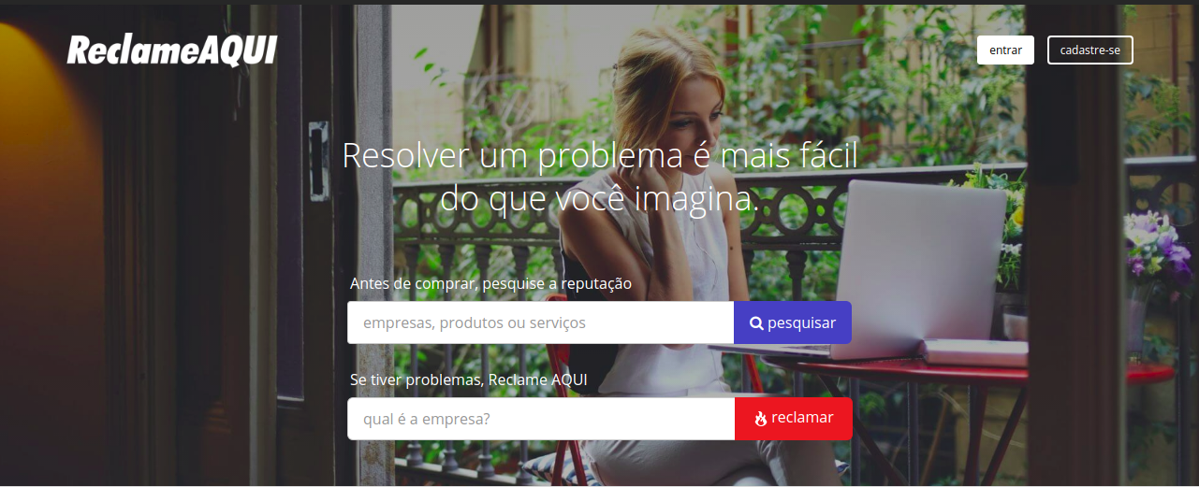
Notes:
Existem várias definições para “ética da computação”, por exemplo, no wikipedia é definido como “Uma parte de uma prática filosófica(que foi acordada)... de como profissionais de computação podem tomar decisões baseadas em conduta social e profissional”, já James Moor define como “A análise da natureza do impacto social das tecnologias computacionais e a formulação correspondente e políticas que justificam o uso da ética para muitas tecnologias.” estas definições sugerem uma forte ligação entre ética e conduta profissional, esta abordagem influencia a conduta através de políticas e regras.
A história da ética da computação remete aos anos 40. Em particular, Wiener observou que: A computação, assim como nagasaki e a consciencia publica a respeito da bomba atomica, seria outra potencialidade social de importância inédita.
Existe uma equivalência do debate sobre o papel da ética da computação no ponto de vista mais amplo da ética. Um dos pontos, é referido como a perspectiva de Wiener-Mever-Gorniak, “Vê tecnologia computacional como eticamente revolucionário, exigindo que os seres humanos reexaminar os fundamentos da ética e a própria definição de uma vida humana.” esta perspectiva sugere que é necessário para um ramo especial da ética para ética da computação.
Um ponto de contraste da visão gerada por Jhonson que fornece uma perspectiva mais conservadora. Neste ponto de vista, “As teorias éticas fundamentais não serão afetadas - Que as questões de ética informática são simplesmente as mesmas questões de ética antigas com um novo giro - E, consequentemente, a ética da computação como um ramo distinto da filosofia aplicada desaparecerá em última instância.”

Slide 3
Mas o que é o ReclameAQUI?
Reclame AQUI é um canal onde pessoas podem expor suas insatisfações e alertar outros consumidores sobre empresas.
Diariamente, mais de 600 mil pessoas pesquisam as reputações das empresas antes de realizar uma compra ou contratar um serviço.
Pessoas que utilizam o Reclame AQUI, são mais de 15 milhões de consumidores, procuram o site antes mesmo de ligar no SAC.
Já as empresas, são mais de 120 mil cadastradas, utilizam o Reclame AQUI como referência para aprimorar seu atendimento.
Sem nenhum custo.
Notes:
A ética e a ética informática se manifestam no mundo como "códigos de ética" e "códigos de conduta" desenvolvidos por diferentes organizações. A Tabela 1 oferece fontes para alguns desses códigos de conduta e outros códigos de conduta e ética estão disponíveis em outros lugares.

Slide 4
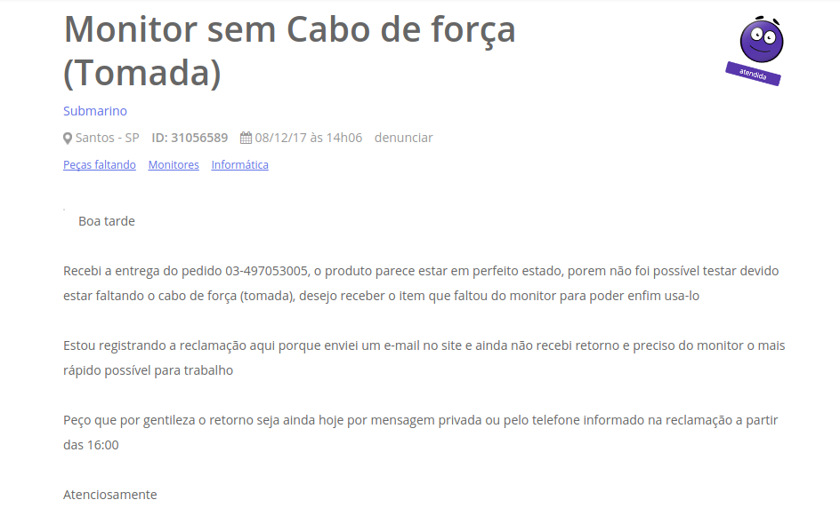
Notes:
A existência de um código de ética ou conduta fornece um sinal de onde uma tecnologia está em seu ciclo de vida. Os códigos são desenvolvidos, em parte, para fornecer restrições ao comportamento. Assim, o desenvolvimento de códigos de ética indica o uso de uma tecnologia e desenvolvimento de um conjunto de regras para controlar esse comportamento de uso. Em geral, quanto mais longe no ciclo de vida, mais provável é a existência de um ou mais códigos de ética e, quanto mais estáveis, esses códigos são prováveis.

Slide 5
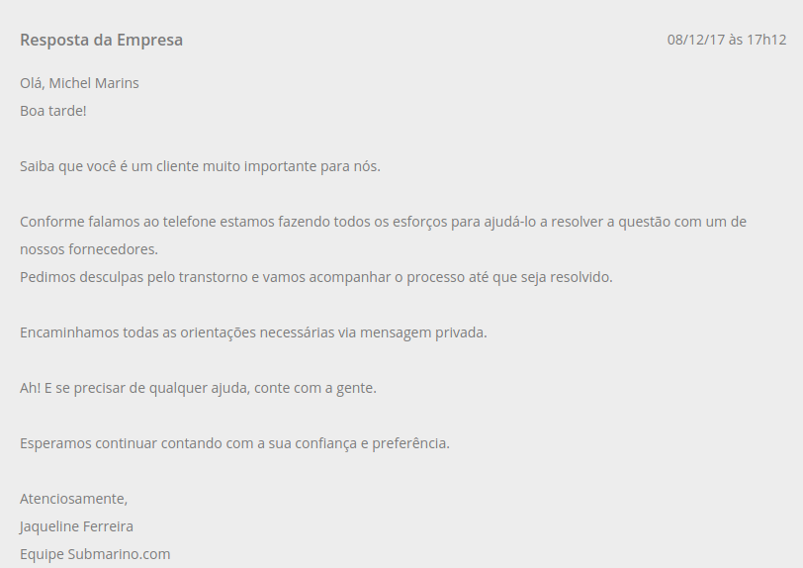
Notes:
O foco inicial da necessidade da ética da computação parece ter se centrado na natureza do artefato computacional. Como por exemplo, Wiener observou, “A cibernética considera que a estrutura da máquina ou do organismo é um índice do desempenho que pode ser esperado dele.”Contudo, o foco na Big Data é mais preocupado como com o que está sendo processado e para quem o processamento está sendo feito por ou para.
Por exemplo, Big data possui características de volume, velocidade e variedade, distinguindo-a de outras informações que estão sendo processadas, como dados de transações. Além disso, os projetos de Big data podem ser para indivíduos, organizações ou clientes. Como resultado, questões como a confidencialidade dos dados e a privacidade podem ser uma preocupação.

Slide 6

E agora?
Notes:
Big data ética são integradas em disciplinas e comportamento do usuário usando códigos de conduta. Vários destes aspectos estão sendo reivindicados por uma serie de disciplinas como computação, estatísticas e ciências de dados. E muitas destas fontes de códigos de conduta existem para ajudar a orientar os analistas na investigação de grandes projetos de dados.
Uma análise de códigos de conduta potencialmente relevantes levaria a pelo menos cinco códigos que, possivelmente, seria apropriado seguir na análise de um projeto de Big data. Como resultado, é interessante tentar imaginar os códigos de conduta a seguir em que situação para aqueles que fazem grandes dados. Além disso, esse conto ignora outros códigos de conduta potenciais que podem resultar devido ao domínio em que o analista está operando (por exemplo, finanças ou marketing), o que complicaria ainda mais a escolha do código a seguir. Finalmente, além de uma ampla gama de códigos de ética, outros artefatos também existem - por exemplo, os Dez Comando de Ética em Computação

Slide 7
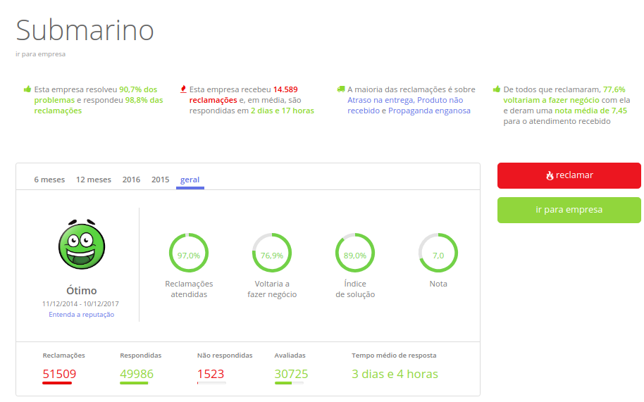
Notes:
Devido a diferenças gerou-se uma potencial concepção paralela para a ética de Big Data como "a análise da natureza e impacto social das tecnologias de Big Data e a formulação e justificação correspondentes de políticas de uso ético de dados importantes. "
Essa concepção trata a computação e dados importantes como tecnologias diferentes que exigem diferentes conjuntos de políticas. Infelizmente, com o desenvolvimento de uma nova tecnologia, pessoas e organizações não compreendem completamente os tipos de comportamento a serem esperados. Como resultado, as regras e políticas no local podem não fornecer orientação e controle adequados sobre o comportamento e podem exigir maior especificidade. Os códigos de ética podem ser desenvolvidos para fornecer essas diretrizes.
Em última análise, essa discussão é maior do que big data e pode ser generalizada para uma variedade de outros tipos de tecnologias. Por exemplo, há movimento para códigos de ética sendo projetados em torno de outras tecnologias, como o IoT (ver Tabela 2). Embora muitos vejam a IoT como uma fonte de problemas associados a grandes dados, é provável que haja uma especificidade ética importante que pode ser gerada para a tecnologia IoT através de seu próprio código de ética.

Slide 8


Obrigado!
Augusto Rodrigues de Lima
arl4@cin.ufpe.br
Carlos Henrique N. Melo
chnm@cin.ufpe.br

